Slide 1
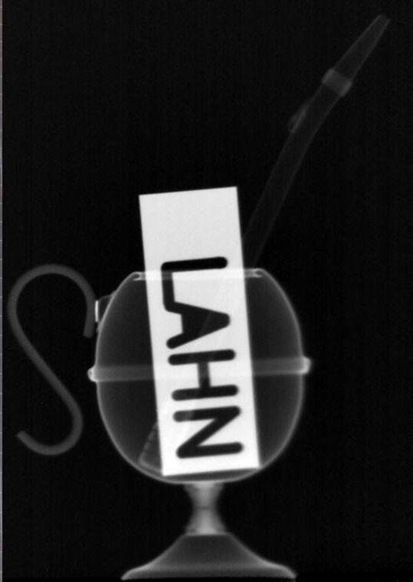
LAHN: Laboratorio Argentino de Haces de Neutrones
Ing. Karina Pierpauli
Directora Ejecutiva del LAHN
Notes:
No agregar aquí nombre del evento. Puede ir en el pie de página de las siguientes diapositvas. No se recomienda utilizar en la carátula ninguna otra imagen.

Slide 2
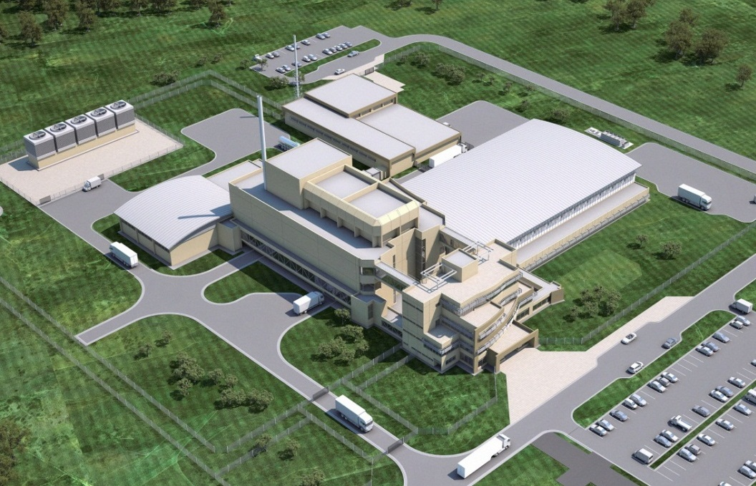
CONTEXTO
Visión artística del proyecto (2010)
Planta de Radioisótopos
Laboratorio de Haces de Neutrones
RA-10
Reactor Argentino Multipropósito
Ensayo de materiales y combustibles nucleares
Dopado de Si
Análisis por Activación Neutrónica
Neutrografía in-pool
LEMI: ensayo de materiales irradiados
Notes:
Si bien el LAHN como centro de investigación está distribuído en los centros atómicos, su principal nodo será el Laboratorio de Haces de Neutrones ubicado en el Complejo RA-10 en Ezeiza.

Slide 3
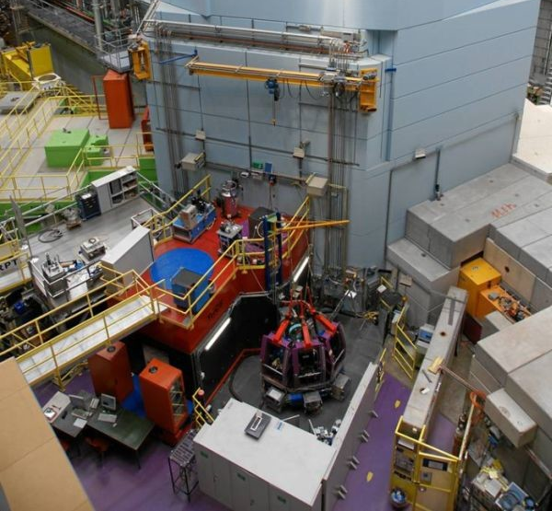
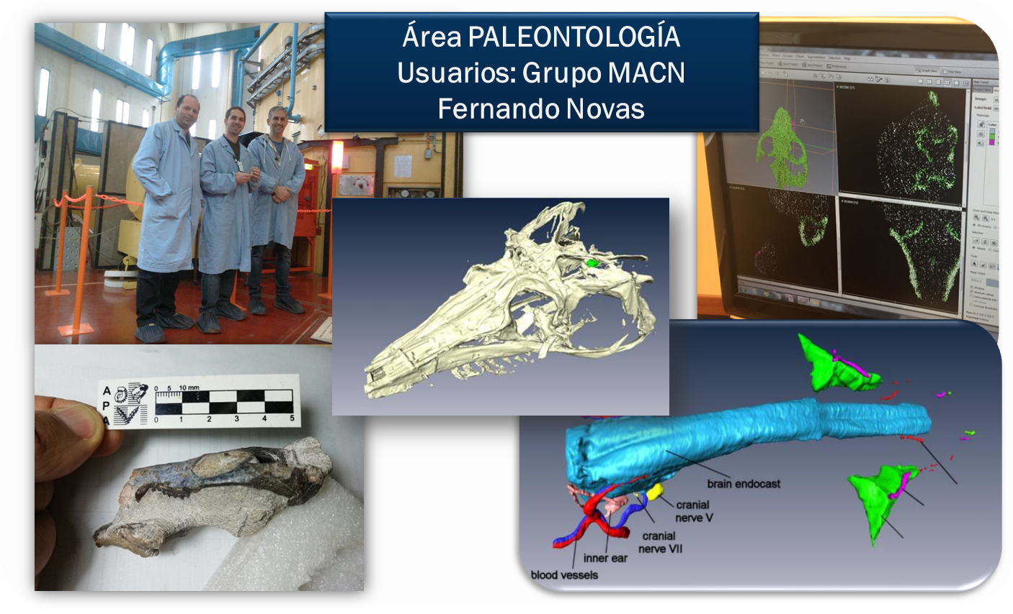
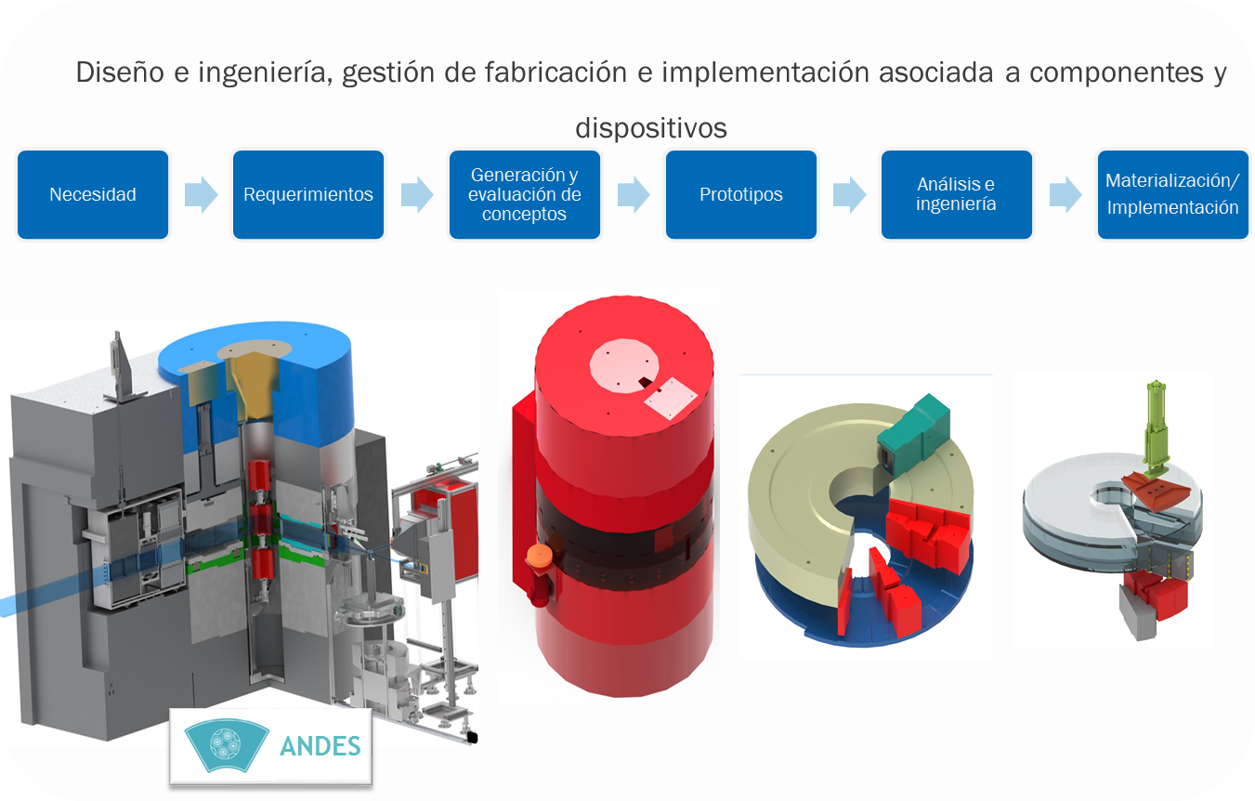
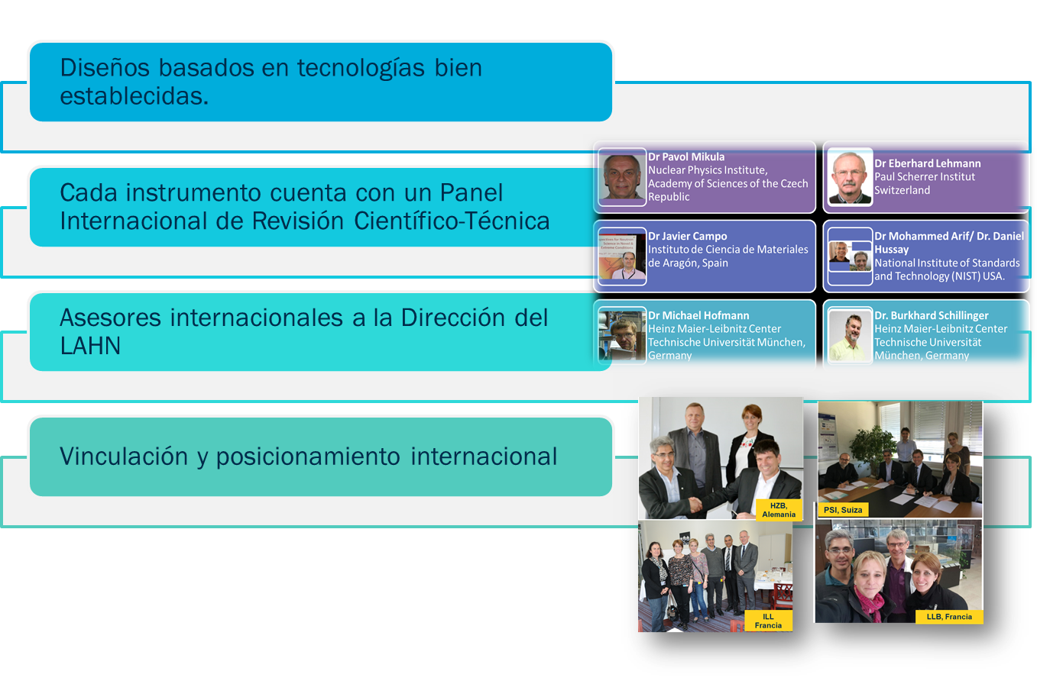

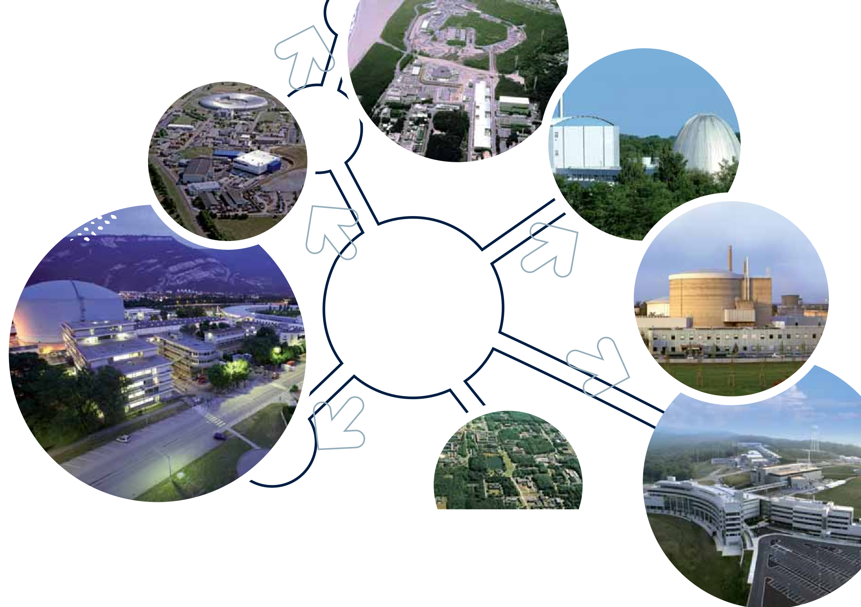
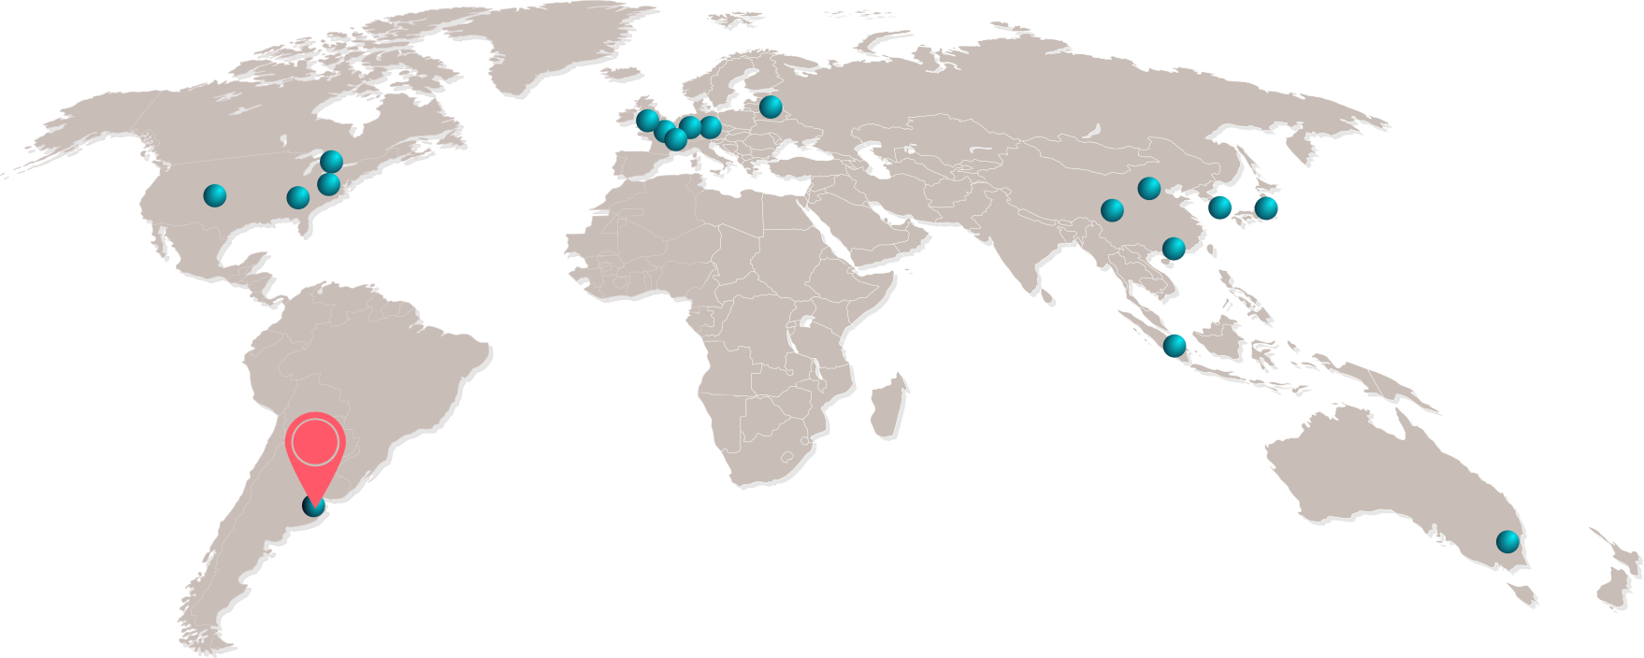





EL LAHN
Laboratorio de haces de neutrones del Paul Scherrer Institute, Suiza
GRAN INSTALACIÓN EXPERIMENTAL
OPORTUNIDAD DE DESARROLLO TECNOLÓGICO
TRANSVERSAL A MÚLTIPLES DISCIPLINAS CIENTÍFICAS
Incorporarse a la liga de grandes instalaciones experimentales
INSTALACIÓN DE CLASE MUNDIAL
NODO DE “BIG SCIENCE”
IMPACTO REGIONAL
Mapa de distribución de fuentes de neutrones “world-class” basadas en reactores y en aceleradores, con laboratorios abiertos de haces de neutrones asociados
Adaptado de “Tres décadas de investigación española con técnicas neutrónicas” SETN, 2009
| 3
Notes:
Un centro de investigación orientado al desarrollo y aplicación de técnicas neutrónicas para la caracterización de la materia.
3

Slide 4
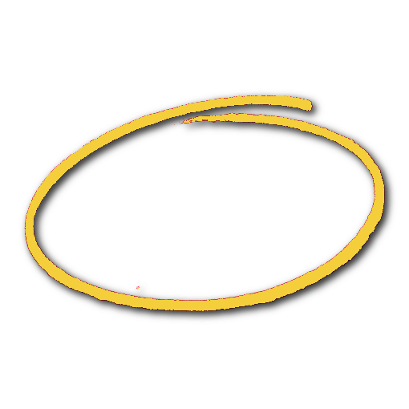
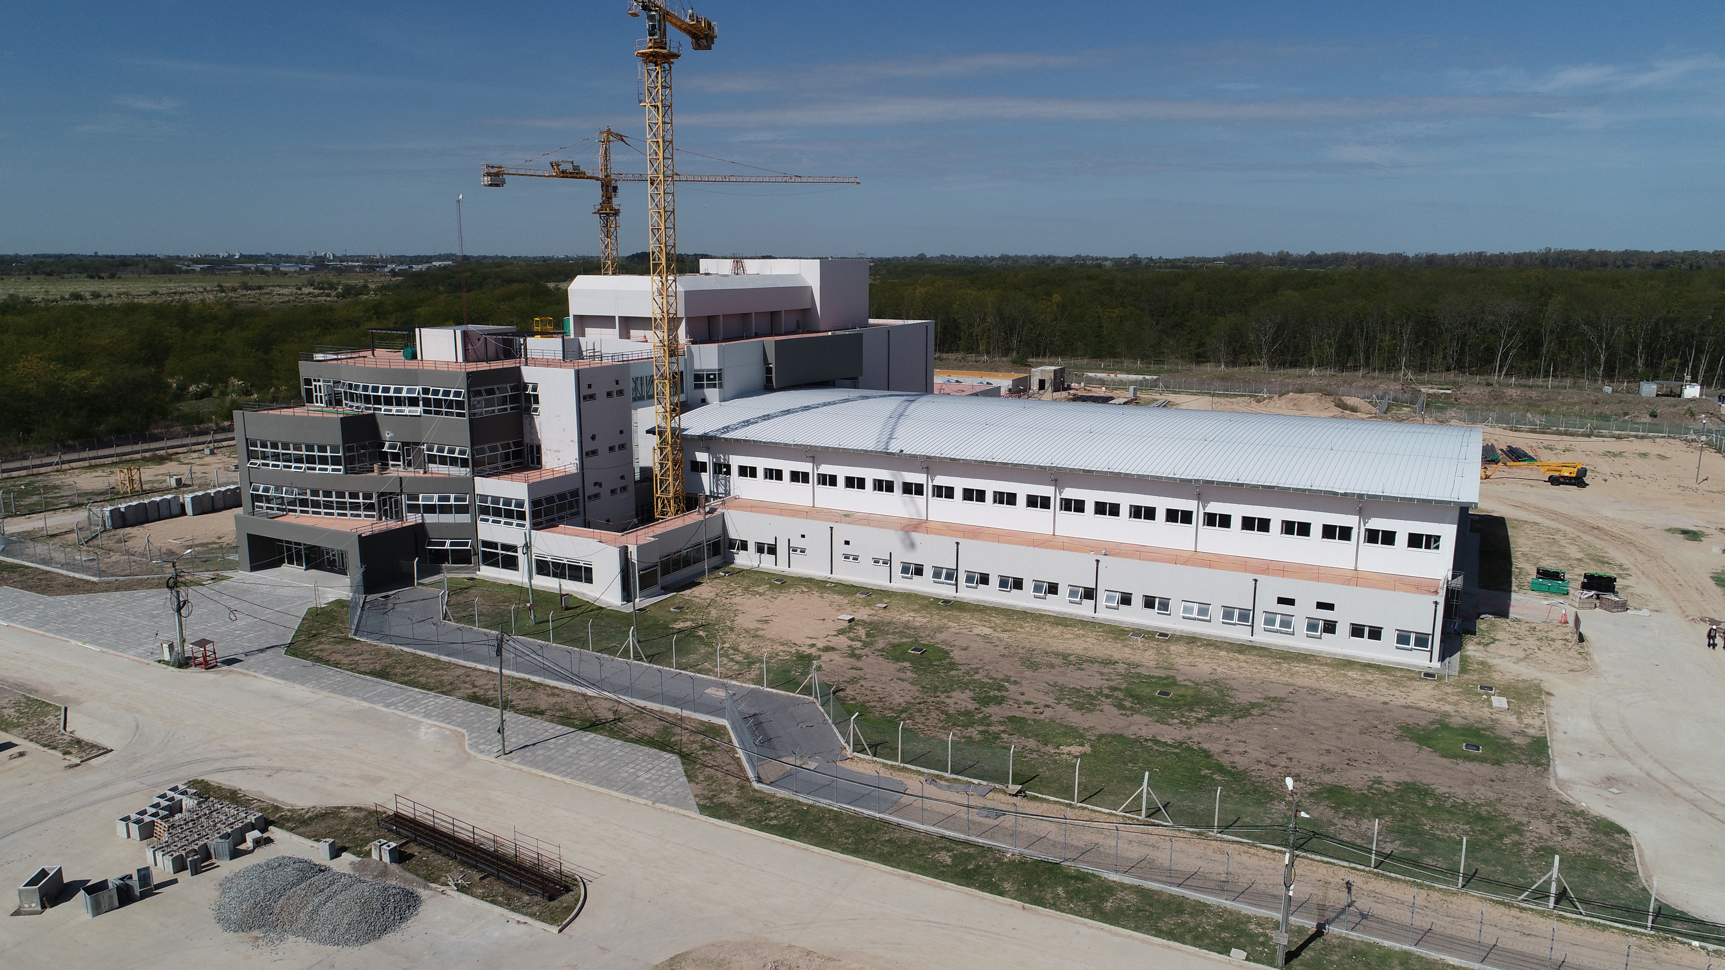
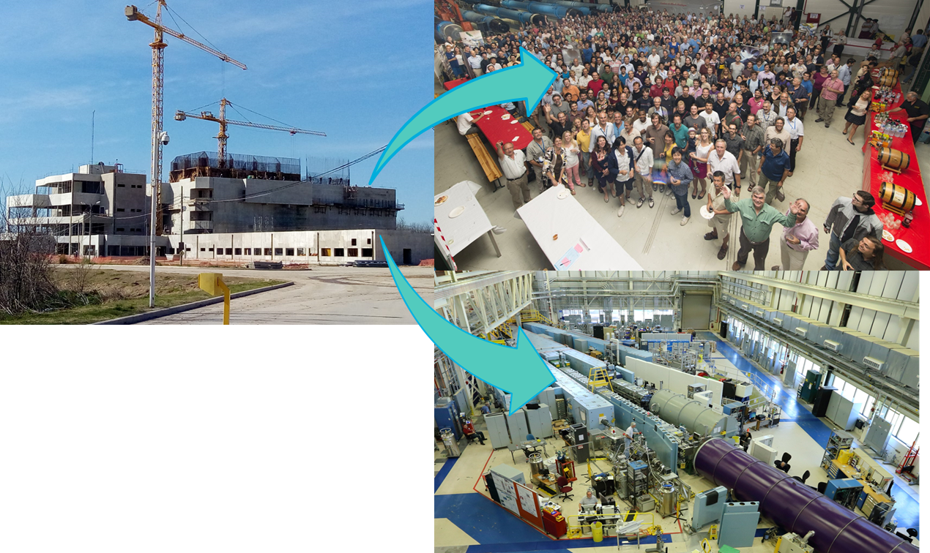


EL LABORATORIO ARGENTINO DE HACES DE NEUTRONES
Un centro de investigación orientado al desarrollo y aplicación de
técnicas neutrónicas con fines científicos y tecnológicos.
  Crear nuevas capacidades científico tecnológicas en el área de Materiales y Componentes
  Ofrecer nuevas aplicaciones en el campo de la ciencia y la tecnología
  Capacitar y Formar RRHH
MISIÓN

Slide 5
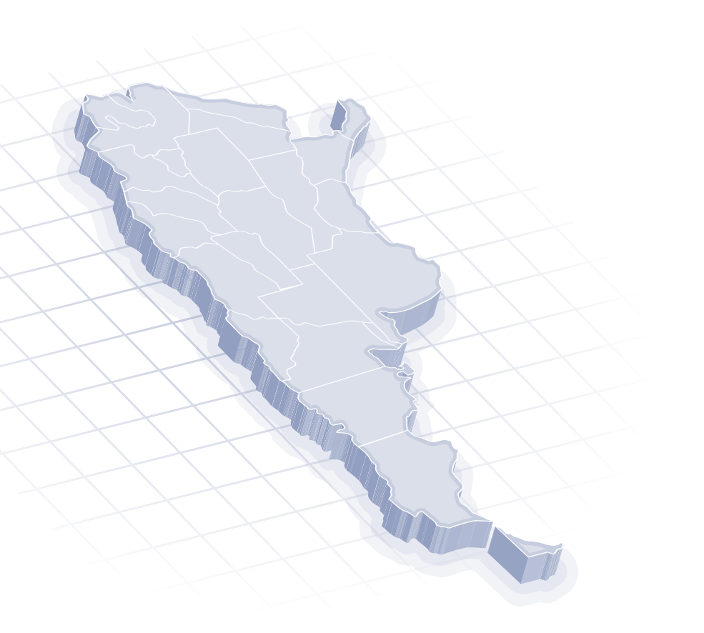
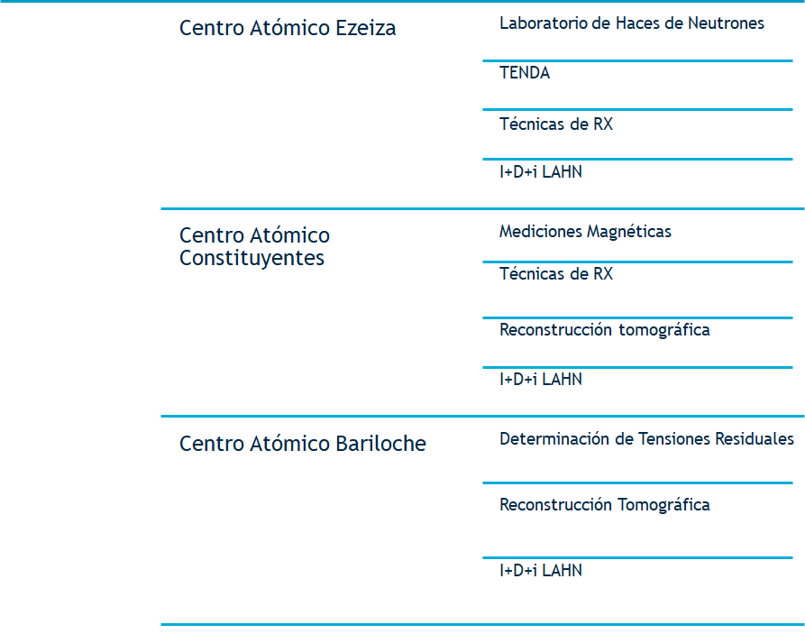

DISTRIBUCIÓN GEOGRÁFICA

Slide 6
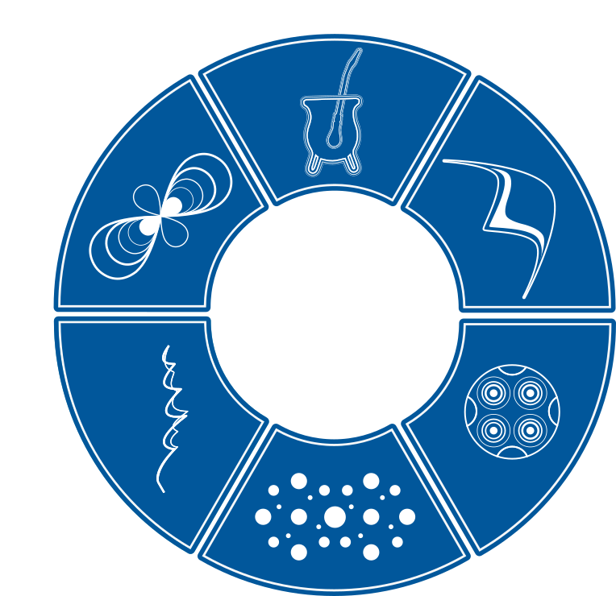
HERRAMIENTAS DE ALTO IMPACTO C&T
TÉCNICAS DE IMÁGENES
DISPERSIÓN A BAJO ÁNGULO (SANS)
DISPERSIÓN INELÁSTICA
REFLECTOMETRÍA
TENSIONES Y TEXTURA EN OBJETOS
DIFRACCIÓN
Empleando neutrones como sonda se pueden implementar varias técnicas diferentes que permiten abordar una gran diversidad de temáticas.

Slide 7

PORQUÉ LA RELEVANCIA COMO HERRAMIENTA DE ALTO IMPACTO
Materia blanda y biofísica
Transición Energética
Dispositivos para técnicas neutrónicas avanzadas
CASOS CIENTÍFICOS DE LA REGIÓN
Retos globales de la ciencia
Grupos científicos en el LAHN
Materiales Magnéticos y Multifuncionales
Materiales y aplicaciones nucleares
Materiales policristalinos estructurales

Slide 8
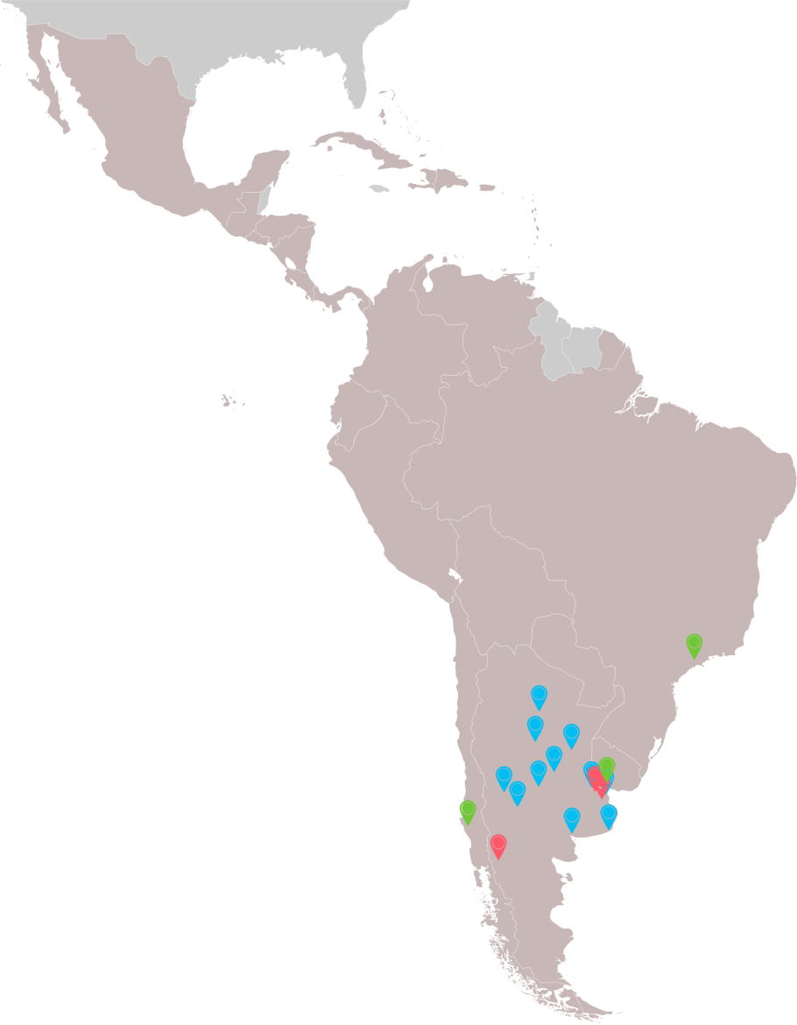
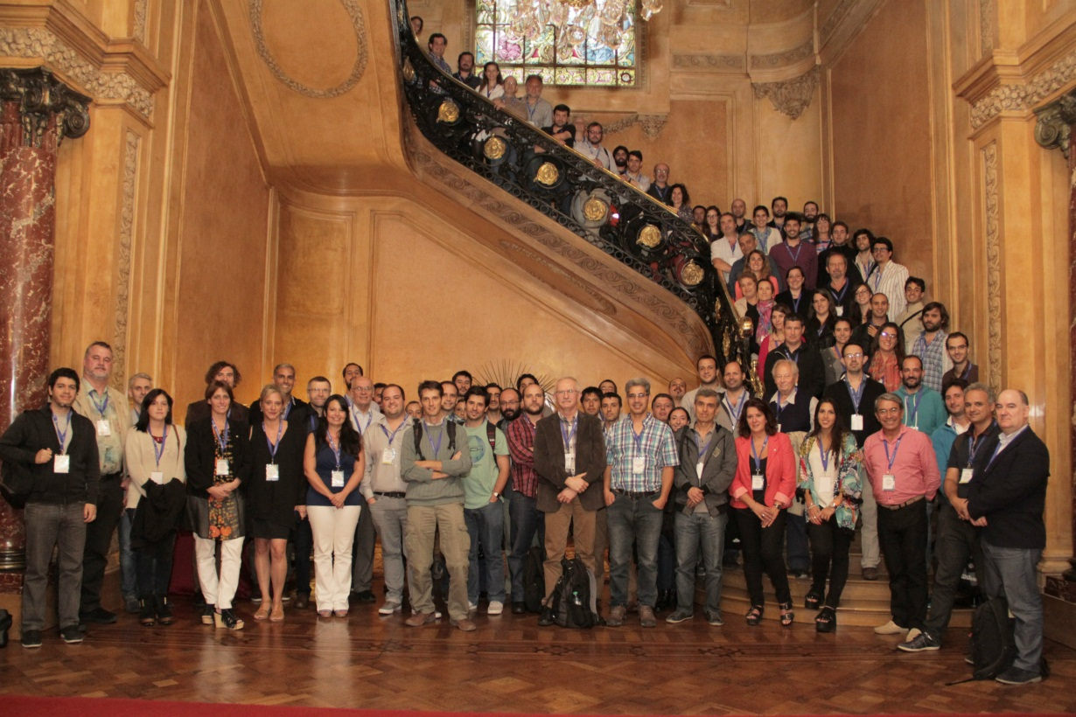
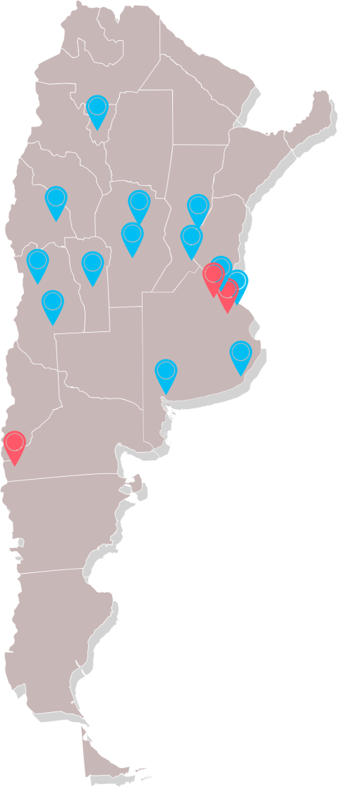
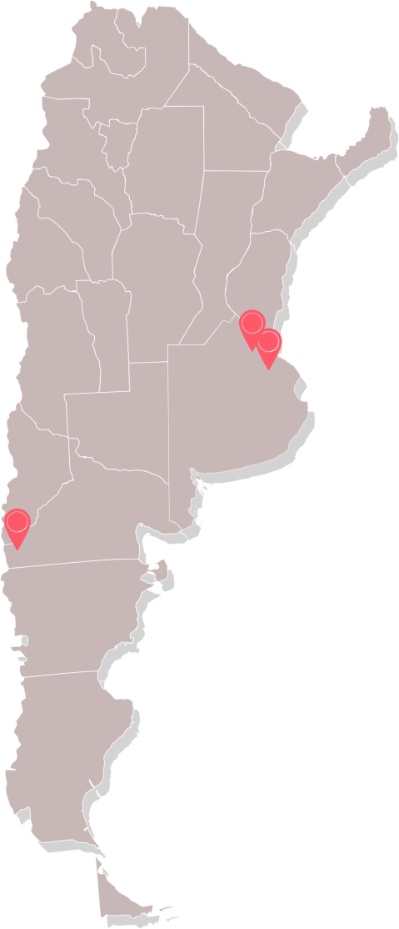
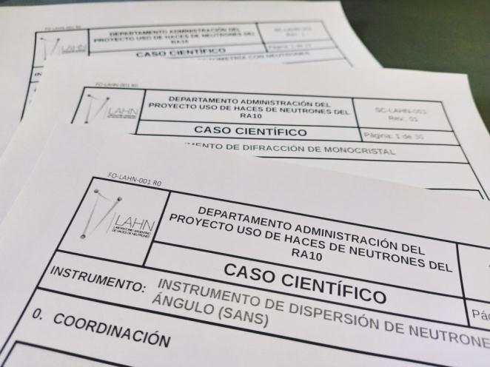
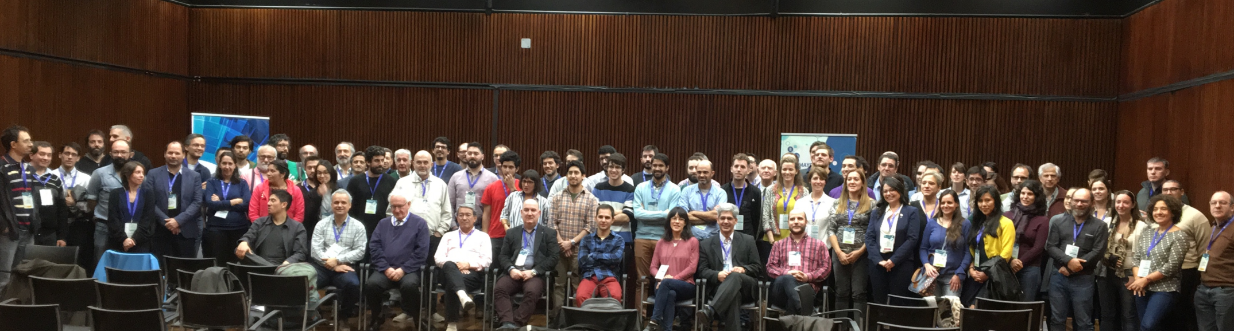
ALCANCE DEL LAHN
Centro Atómico Ezeiza
Centro Atómico Constituyentes
Centro Atómico Bariloche
Determinación de Tensiones Residuales
LAHN-RA10+
TENDA
Mediciones Magnéticas
Técnicas de RX (DRX, SAXS, TCRX)
Reconstrucción tomográfica
I+D LAHN
I+D LAHN
Reconstrucción Tomográfica
I+D LAHN
CONGRESO ARGENTINO DE TÉCNICAS NEUTRÓNICAS TN2017, TN2019
Y MUCHOS USUARIOS A LOS QUE LLEGAR AÚN
CONVOCATORIAS ABIERTAS A LA COMUNIDAD PARA PRESENTAR CASOS CIENTÍFICOS: 2017 Y 2021

Slide 9
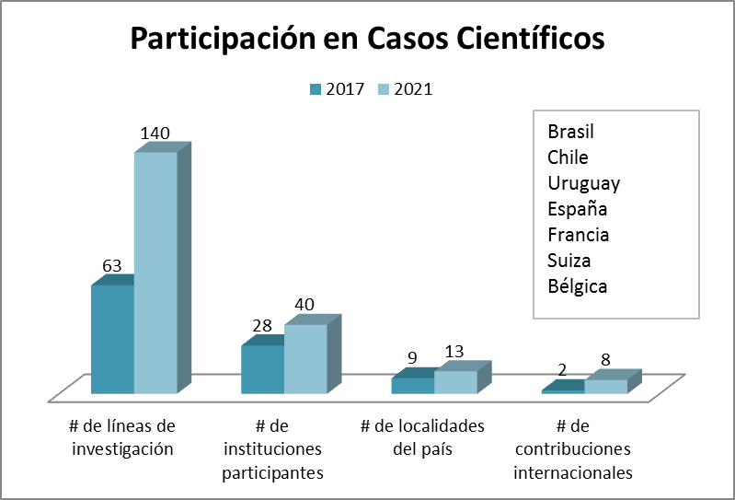
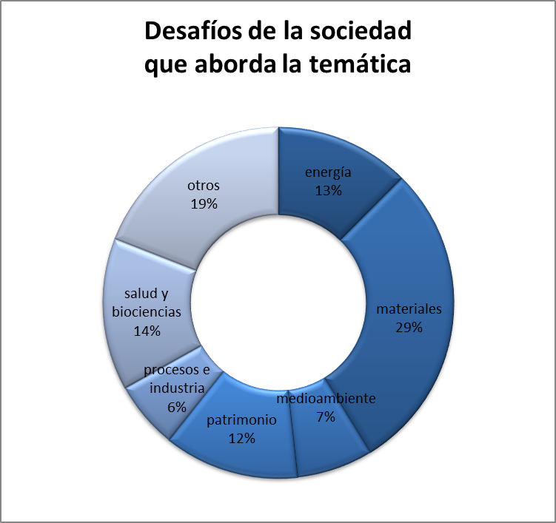
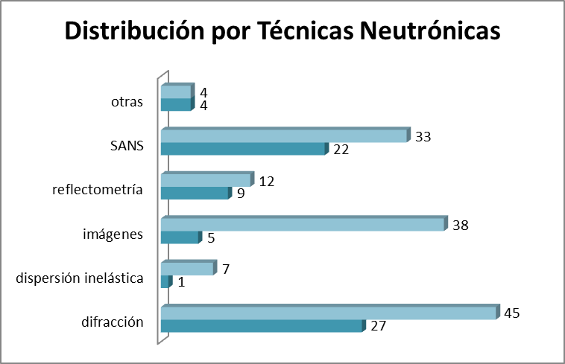
CRECIMIENTO DEL INTERÉS DE LA COMUNIDAD
Y aún mucha gente más por alcanzar

Slide 10
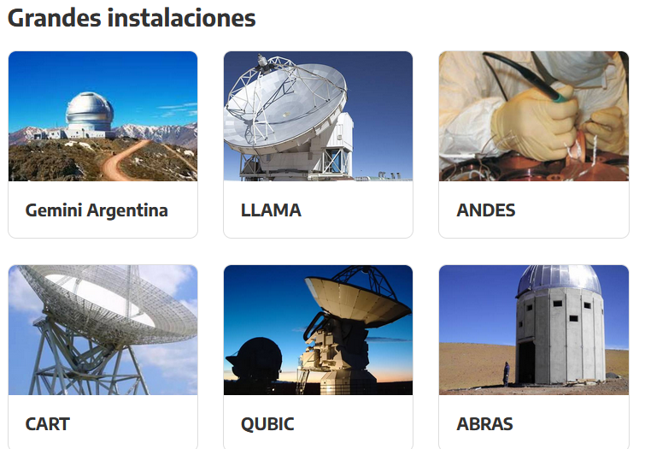
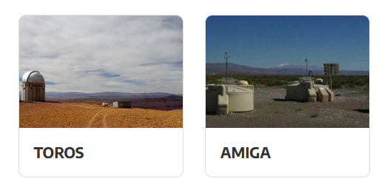
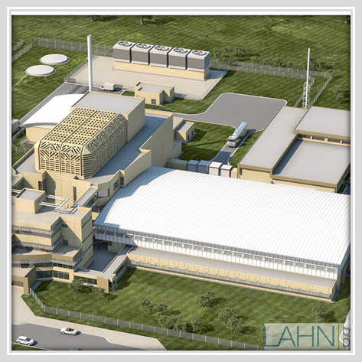
INSTALACIONES GRAN ESCALA
ARGENTINAS
LAHN

Slide 11
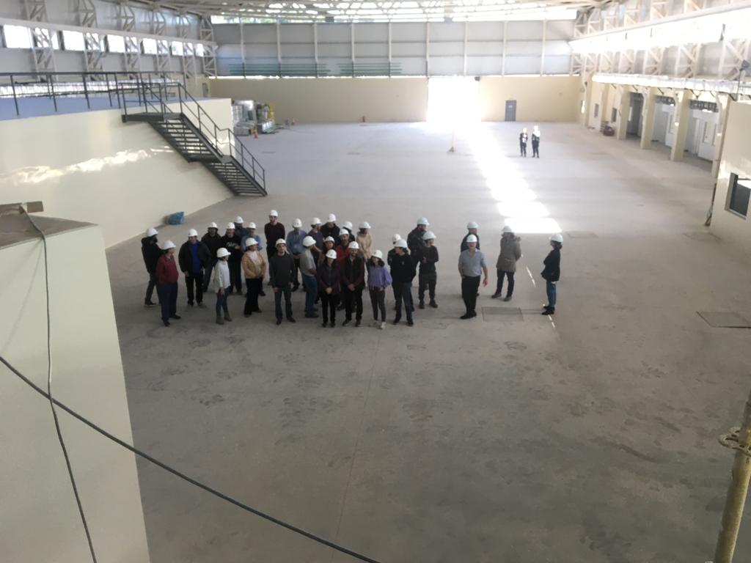
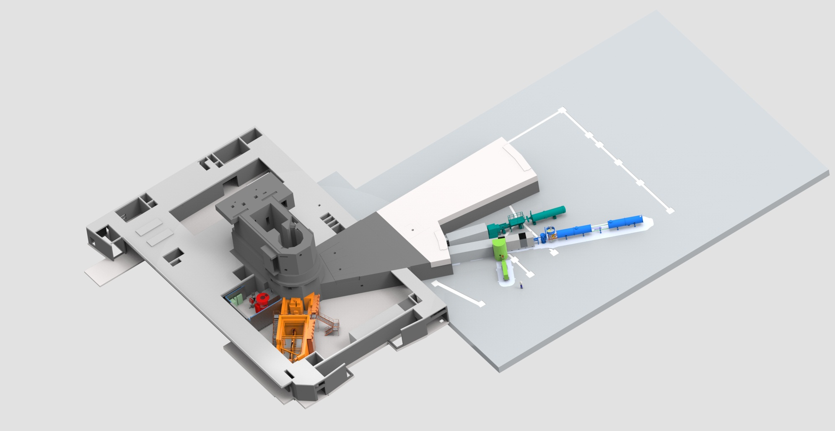
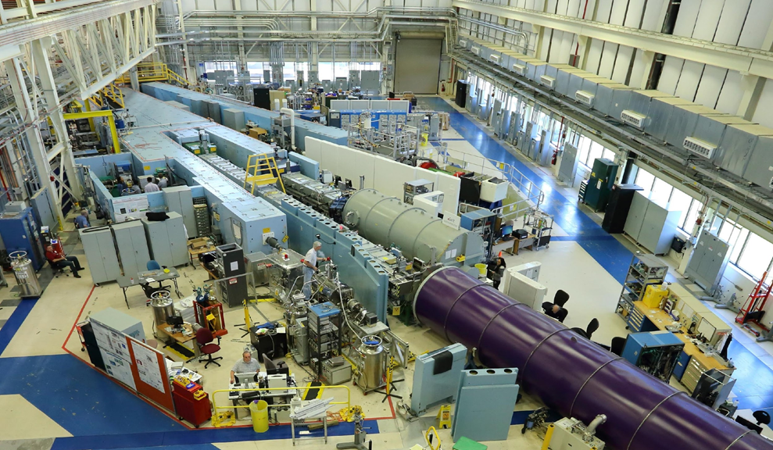






INFRAESTRUCTURA
2015 PLANIFICACIÓN
2016
DISEÑO Y CONSTRUCCION
2024
INSTALACIÓN
2025 USUARIOS
LABORATORIO DE DESARROLLO ELETRÓNICA Y CONTROL,
LABORATORIO DE DESARROLLO DETECTORES
LABORATORIO DE DESARROLLO MECÁNICO DE INSTRUMENTOS COMPONENTES
SANS-MB
SANS-mP
ANDES
RNP
ASTOR
LABORATORIOS DE PREPARACIÓN DE MUESTRAS
LABORATORIOS DE DEUTERACIÓN
LABORATORIOS ENTORNOS DE MUESTRA
LABORATORIOS DE CARACTERIZACIÓN POR RAYOS X
| 11
Notes:
Esta es una imagen validada 2021 para el layout completo del LAHN. No usar layouts anteriores por favor.
ANDES es un Difractómetro orientado al estudio de materiales y objetos.
ASTOR es un instrumento de imágenes por neutrones.
SANS MB es un SANS dedicado a estudios en materia blanda y áreas bio
SANS mP es un SANS multipropósito optimizado para materia condensada
RNP es un reflectómetro de neutrones de muestra horizontal que permite estudiar muestras sólidas y líquidas
11

Slide 12
INSTRUMENTOS DEL LHN
DESARROLLO PROPIO
ANDES
ASTOR
2014-2019
2018-2023
2023-2024
2025 USUARIOS
| 12
Notes:
Esta es una imagen validada 2021 para el layout completo del LAHN. No usar layouts anteriores por favor.
ANDES es un Difractómetro orientado al estudio de materiales y objetos.
ASTOR es un instrumento de imágenes por neutrones.
12

Slide 13
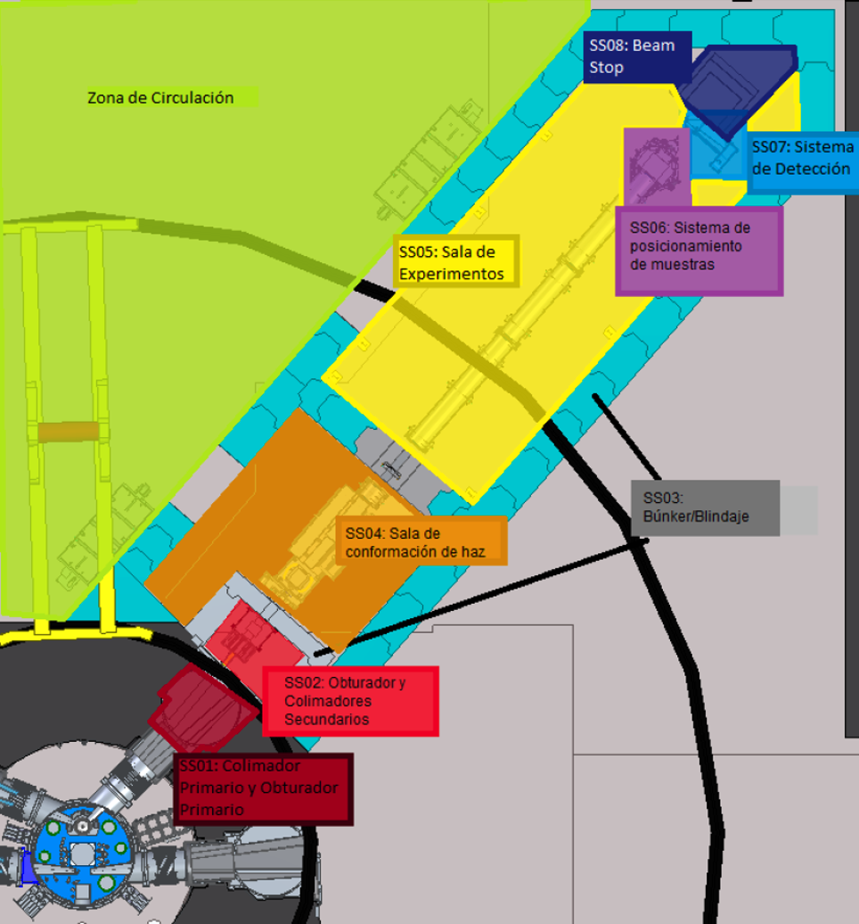
ASTOR Subsistemas
  SS01: Colimador Primario
  SS02: Obturador y Colimadores secundarios
  SS03: Búnker/Blindaje
  SS04: Sala de conformación de haz
  SS05: Sala de experimentos
  SS06: Sistema de posicionamiento de
  muestras
  SS07: Sistema de detección
  SS08: Beam Stop
  SS09: Monitoreo y Control
  SS10: Operación y Análisis
  SS11: Infraestructura Auxiliar y Servicios
  SS12: Seguridad

Slide 14
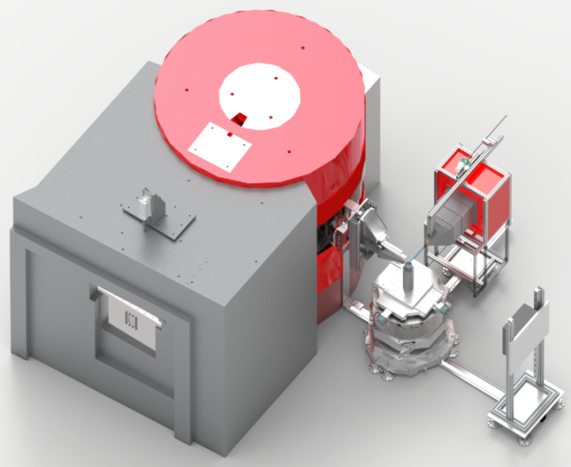
ANDES
Monocromador
Blindaje del haz policromático
Mesa de posicionamiento
49000 kg
Detector
2580
2900
Haz de neutrones
Beam catcher
Interfase RA-10
35000 kg

Slide 15
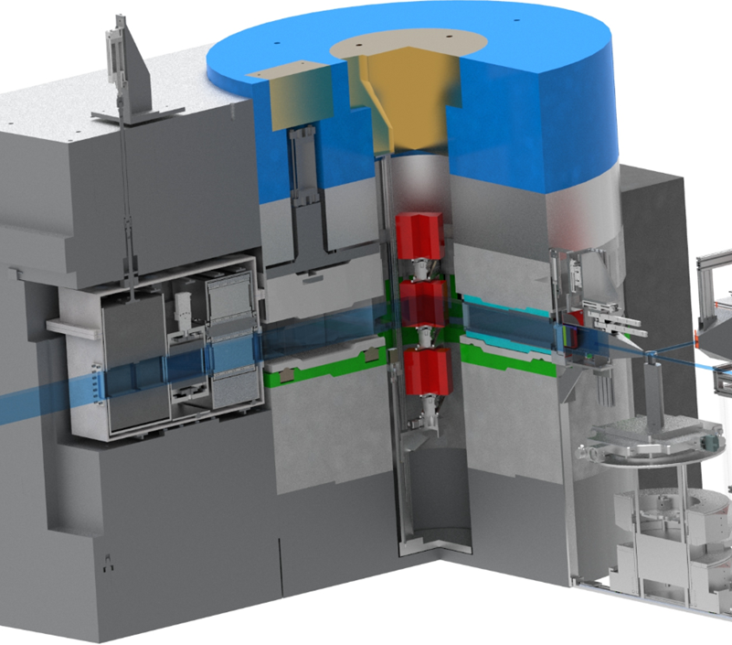
1. El instrumento ANDES
Dispositivos para la conformación del haz
Selección de la energía
Vista en corte de ANDES

Slide 16
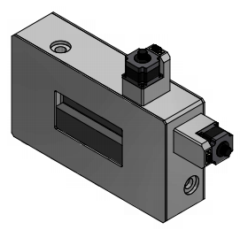
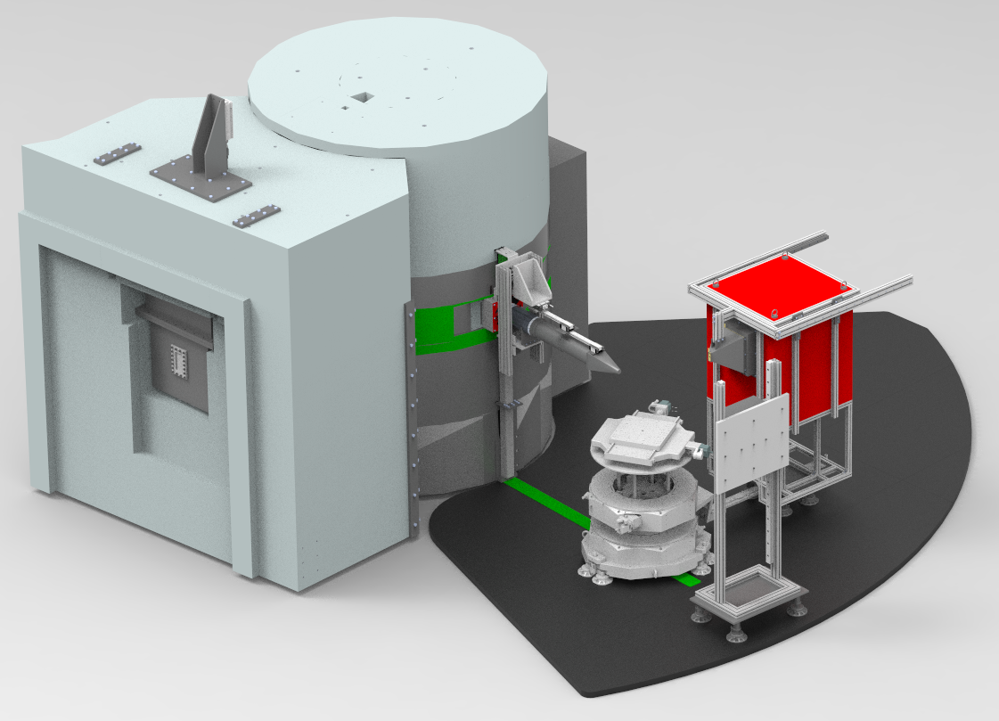
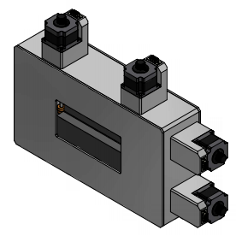
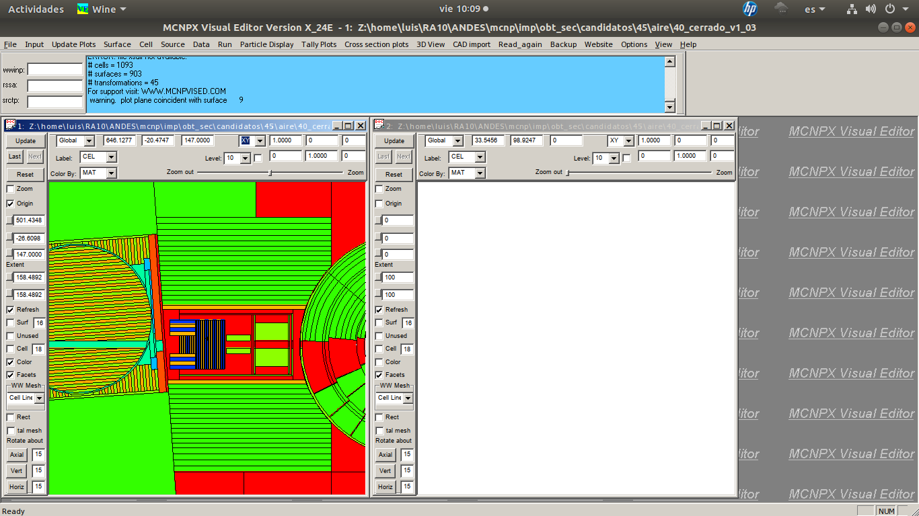
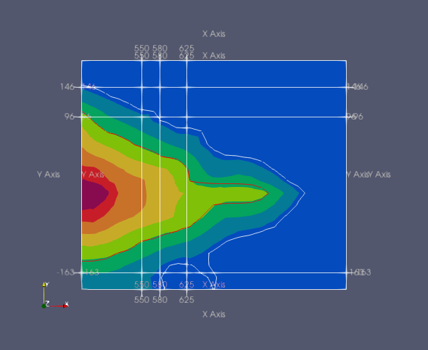
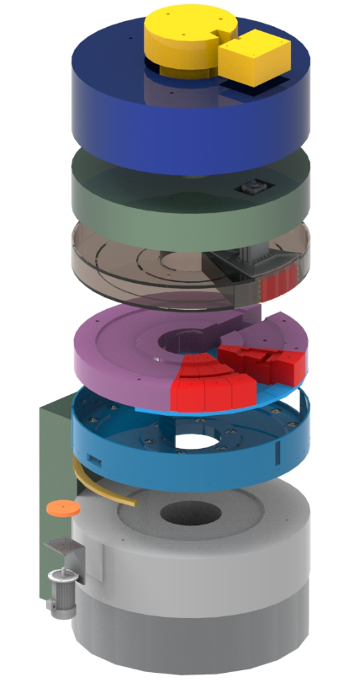
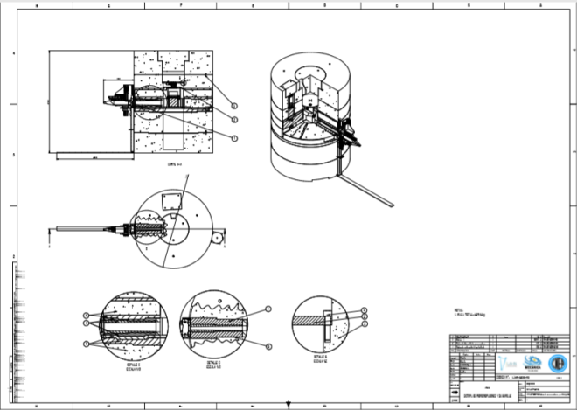
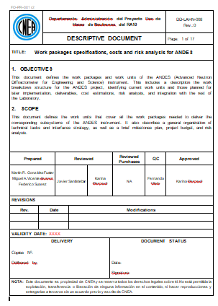
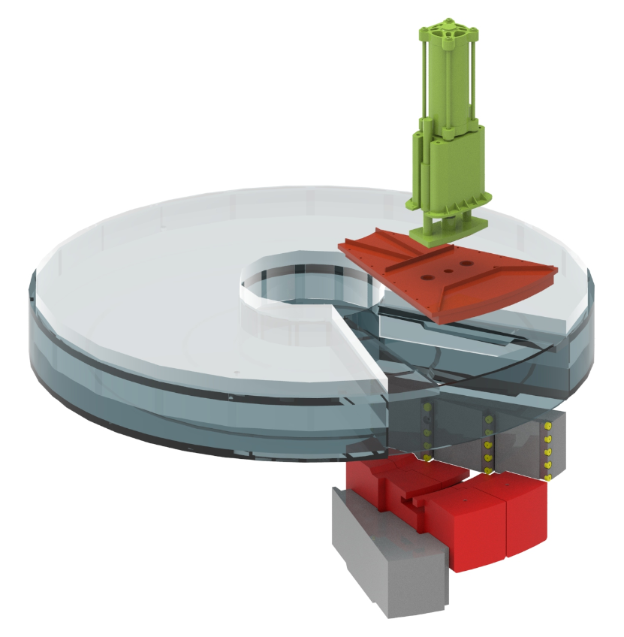
3. Estado de desarrollo
Especificación de
componentes de óptica
Especificación
para compra
Mapa de dosis
Optimización
de componentes
Documentación
para fabricación
Cálculo de blindaje
Diseño mecánico
Diseño de AyC

Slide 17
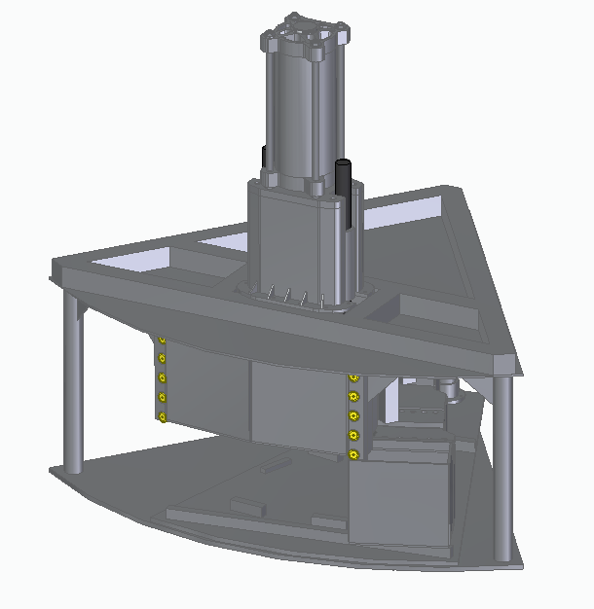
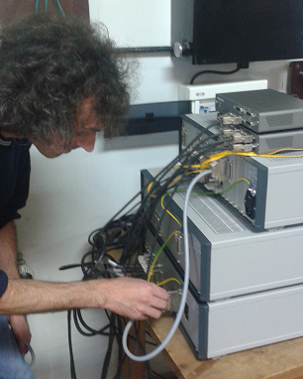
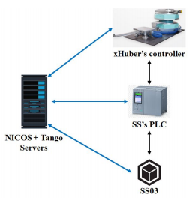
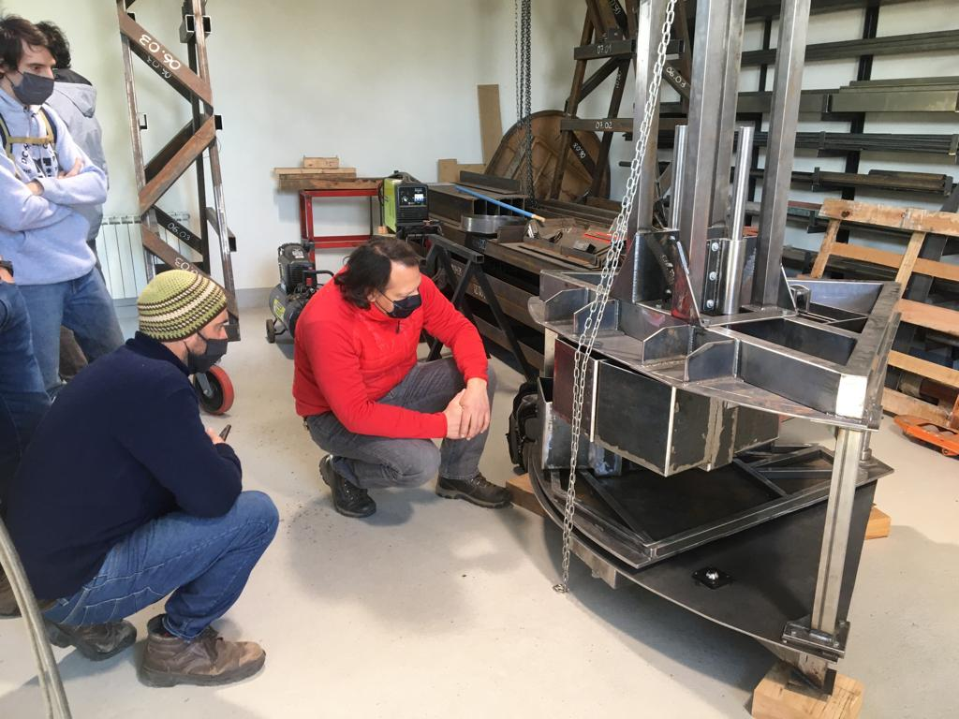
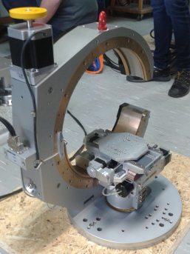
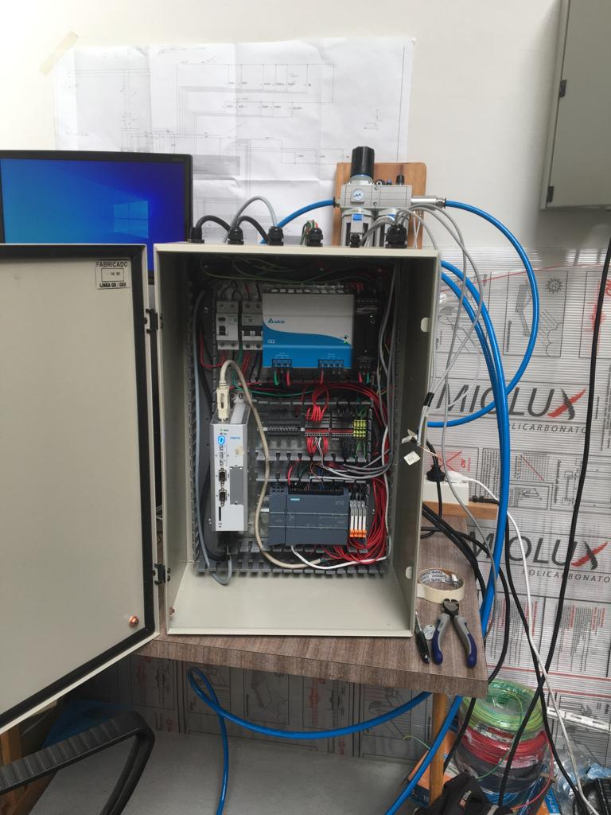
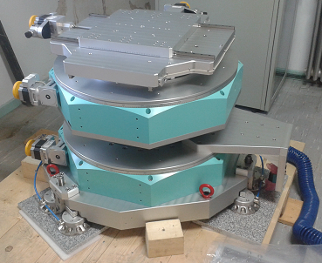
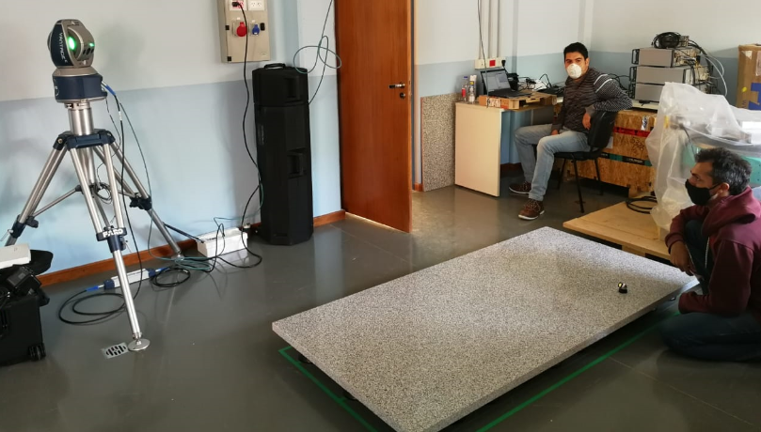
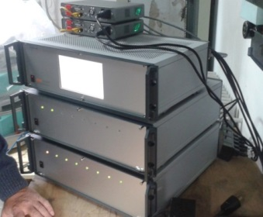

ANDES
Fabricación de prototipos en CNEA
Implementación del
sistema de control ANDES
Equipos
adquiridos
Desarrollo del piso deslizante

Slide 18

INSTRUMENTOS DEL LHN
CASOS CIENTÍFICOS 2017
SISTEMAS DE GUÍAS
2017-2021
2021-2024
2024
2025 USUARIOS
SANS-MB
SANS-mP
RNP
2018-2021
2022
2022-2024
2025 USUARIOS

Slide 19
INFRAESTRUCTURA
2015 PLANIFICACIÓN
2016
DISEÑO Y CONSTRUCCION
2024
INSTALACIÓN
2025 USUARIOS
LABORATORIO DE DESARROLLO ELETRÓNICA Y CONTROL,
LABORATORIO DE DESARROLLO DETECTORES
LABORATORIO DE DESARROLLO MECÁNICO DE INSTRUMENTOS COMPONENTES
SANS-MB
SANS-mP
ANDES
RNP
ASTOR
LABORATORIOS DE PREPARACIÓN DE MUESTRAS
LABORATORIOS DE DEUTERACIÓN
LABORATORIOS ENTORNOS DE MUESTRA
LABORATORIOS DE CARACTERIZACIÓN POR RAYOS X
| 19
Notes:
Esta es una imagen validada 2021 para el layout completo del LAHN. No usar layouts anteriores por favor.
ANDES es un Difractómetro orientado al estudio de materiales y objetos.
ASTOR es un instrumento de imágenes por neutrones.
SANS MB es un SANS dedicado a estudios en materia blanda y áreas bio
SANS mP es un SANS multipropósito optimizado para materia condensada
RNP es un reflectómetro de neutrones de muestra horizontal que permite estudiar muestras sólidas y líquidas
19

Slide 20







INSTRUMENTOS DEL LHN
Guías de neutrones curvas y rectas llevarán los neutrones hacia el hall de guías y hacia los instrumentos.
La performance de los equipos ofrecidos se evalúa en función de los casos científicos del LAHN.
TRANSFERENCIA DE INSTRUMENTOS DESDE LABORATORIOS EUROPEOS
Notes:
20

Slide 21




DETECTORES
DT
  Sistema de Detección del Instrumento
Actividades Principales:
Instalación y puesta en marcha de los Sistemas de Detección
Mantenimiento
Desarrollo de nuevas tecnologías de detección & electrónica Asociada
  Front-end (Conformación de señal)
  DAQ - Adquisición
  Procesamiento (Discriminación de ruido, gammas, etc)

Slide 22






DETECTORES
DT
SANS-MB
SANS-mP
ANDES
RNP
ASTOR

Slide 23

EJEMPLO: DETECTOR NEUTRON IMAGING
DT
PX3CAM: Single Photon Counting Optical Detector
γ
(⁶LiF:ZnS)
Permite detectar la posición y el tiempo de pulsos de luz con más de 1000 fotones con alta eficiencia cuántica (> 90%), en el rango de 400 -1000 nm

Slide 24
EJAMPLO: DETECTOR NEUTRON IMAGING
DT
  Identificación de eventos de neutrones y gamas por detección y análisis de imagen
  Evento con neutrón
⁶Li + n → α+³H
Resolución temporal y especial de la imagen de neutrones definida tras la medición,
  Se emite luz desde un región mayor debido al frenamiento de las partículas cargadas
  Evento con un gamma
Efecto fotoeléctrico y Compton
  Se emite luz desde una zona localizada
Tamaño promedio que origina un fotón ~ 3 × 3 pixels

Slide 25
EJAMPLO: DETECTOR IMÁGENES
DT
Imagen basada en eventos de neutrones
Imagen CMOS científica

Slide 26


Optimización de sistemas de detección de neutrones térmicos basado en centelladores y fotomultiplicadores
Detectores
LAHN
Objetivo: Desarrollar un prototipo funcional escalable y optimizado para un sistema de detección basado en centelladores con una eficiencia óptima para los neutrones y muy baja sensibilidad al ruido para ser implementado en el difractómetro ANDES del LAHN. Adquirir capacidades para el desarrollo de técnicas de detección de neutrones como alternativas a los detectores basado en ³He.
Federico Suárez
Agustín Lucero
Javier Santisteban
M.A. Vicente Alvarez
UTN
Marcelo Ferraro
Sebastián Falcone
Santiago Chmielevsky
Tobías Guerrero
Sistema de Caracterización de Fotomultiplicadores (PMTlab), que se esta actualizando y acondicionando (hardware y software) para su uso en el desarrollo de detectores del LAHN.
Prueba de presión del detector 3He Denex (2D-Position-Sensitive Neutron Detector) que será implementado para el difractómetro ANDES y servirá de referencia para el desarrollo de detectores alternativos.

Slide 27



Diseño y fabricación de un equipo de suministro de gases para instrumentos especializados en haces de neutrones
Entornos de muestra
LAHN
Objetivo: Diseño y fabricación de equipamiento auxiliar a ser utilizado en aquellos experimentos con haces de neutrones que requiera la inyección de gases en estudios in operando, con la posibilidad de controlar el caudal, la presión, la humedad y la composición de la mezclas en un amplio rango.
Manuel Suarez Anzorena
Leo Ibañez
Matías Báez
Luis Martínez
BASES DE DISEÑO
GASES
Ar, He, CO₂, N₂, O₂, Aire, H₂, CH₄, D₂, CD₄, CO
CONDICIONES DE PROCESO
Presión: 0 a 50 bar
Temperatura: TA a 150°C (solo gases húmedos)
Caudal: 5 a 500 (mln/min)
Humedad : 0 a 100 %HR
En colaboración con
Esteban Rey
Agustina Zangrando
Francisco Domínguez
Martín Griffiths
Alfonsina Serradilla
Lucas Montenegro
Modelado 3D de cañerías e instrumentación (en construcción)
Diagrama de procesos e instrumentación (en construcción)

Slide 28

ALCANCE DEL LAHN
RH
LN
RR
CU
TRANSICIÓN ENERGÉTICA
MATERIA BLANDA Y BIOFÍSICA
LABs DE ELECTRÓNICA Y CONTROL
LABs DE DETECTORES
MATERIALES Y APLICACIONES NUCLEARES
DISPOSITIVOS NEUTRONICOS AVANZADOS
LABs DE CARACTERIZACIÓN
POR RX
LABs DE MECANICA Y DESARROLLO DE INSTRUMENTOS Y COMPONENTES
LABs CARACTERIZACIÓN MAGNÉTICA
APLICACIONES EN PATRIMONIO CULTURAL
MATERIALES MULTIFUNSIONALES
LABs RECONSTRUCCION TOMOGRÁFICA
MATERIALES ESTRUCUTARLES Y POLICRISTALINOS
LABs DE PREPARACIÓN Y ENTORNOS DE MUESTRA
CENTRO DE CÓMPUTOS
LABORATORIO DE HACES DE NEUTRONES
ASTOR-ANDES-RNP-SANS MP-SANS MB
| 28
Notes:
All the infrastructure will be supported by in-house research, with a vision of creating a dedicated center for R&D in neutron science bringing together the existing expertise and new research areas, including many area of MATERIALS SCIENCE (in nuclear and other energy relevant materials), SOFT MATTER, and HERITAGE RESEARCH.
These research lines have been chosen to respond to the challenges identified in the Strategic plan defined by the Argentine Ministry of Science, particularly in Energy Transition, and to contribute to the central projects of the Atomic Energy Commission of Argentina.
These R+D groups are important to position CNEA as a worldwide referent and a regional leader in neutron techniques.
28

Slide 29

OPORTUNIDADES
CONVOCATORIAS PERIÓDICAS
INGRESOS AL STAFF EN CNEA
BECAS APRENDER HACIENDO, CNEA
BECAS CONICET DOCTORADO, POST-DOCTORADO
PRÁCTICAS PROFESIONALES EN COLABORACIÓN CON UNIVERSIDADES
TRABAJOS FINALES
CONTACTANOS! lahn@cnea.gov.ar

Slide 30





























EQUIPO DE TRABAJO 2023
Tobías
Ma
Daniel
Ricardo
Matías
Jazmín
Valentina
Alejandro
Facundo
Notes:
Faltaría gente revisar!

Slide 31
MUCHAS GRACIAS POR SU ATENCIÓN
lahn@cnea.gov.ar
Notes:
31

